Slide 1
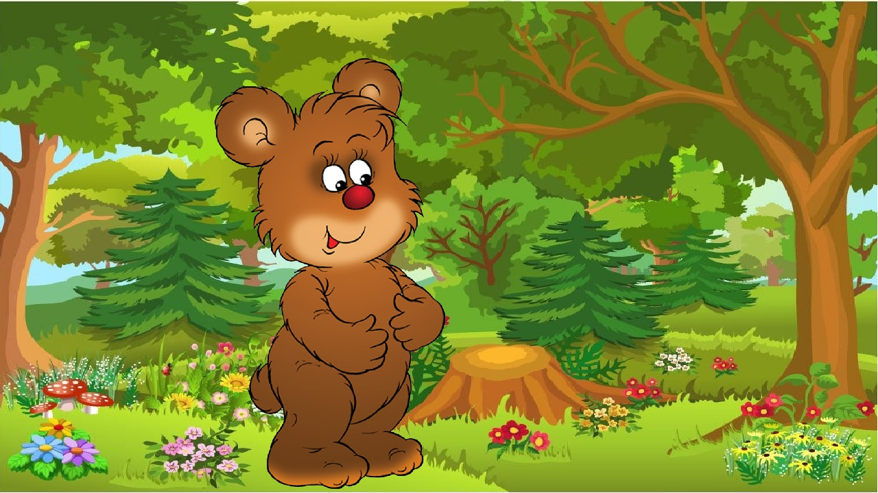
Муниципальное бюджетное образовательное учреждение
детский сад «Олененок»
Занятие о физической культуре для детей средней группы
«У МЕДВЕДЯ ВО БОРУ»
Подготовила:
инструктор по физической культуре
Быкова Э.В.

Slide 2
Задачи
повторить ходьбу в колонне по одному, развивать глазомер и ритмичность при перешагивании через бруски;
упражнять в прокатывании мяча в прямом направлении, в лазанье под дугу.

Slide 3
Общеразвивающие упражнения с мячом.
1. И. п. - стойка ноги на ширине ступни, мяч в обеих руках вниз. 1- Поднять мяч вперед, 2- вверх; 3- опустить мяч, 4- вернуться в исходное положение (5-6 раз).

Slide 4
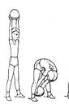
Общеразвивающие упражнения с мячом.
2. И. п. - стойка ноги на ширине плеч, мяч в обеих руках у груди. 1- Наклониться, 2- прокатить мяч от правой ноги к левой, 3- подняться, 4- вернуться в исходное положение (5-6 раз).

Slide 5
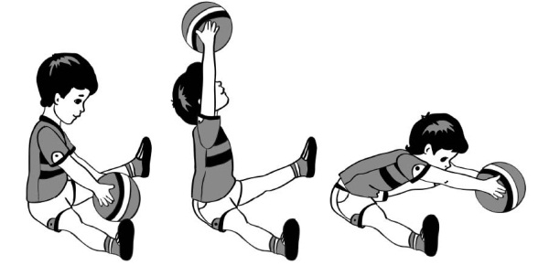
Общеразвивающие упражнения с мячом.
3. И. п. - сидя, ноги врозь, мяч в обеих руках перед собой. 1- Наклониться, 2- коснуться мячом пола как можно дальше, 3- выпрямиться, 4- вернуться в исходное положение (5-7 раз).

Slide 6
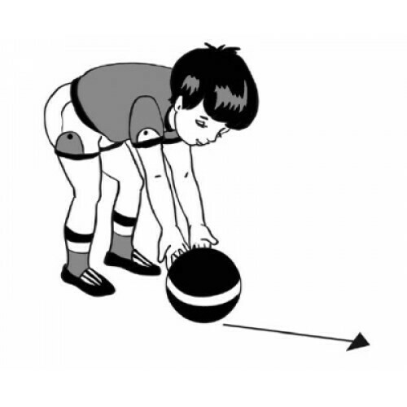
Основные виды движений.
1. Прокатывание мяча в прямом направлении (3 раза).

Slide 7
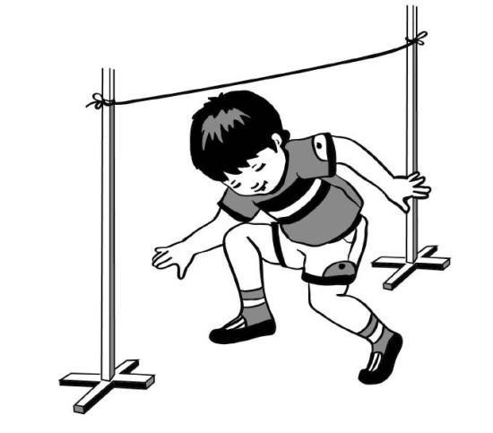
Основные виды движений.
2. Лазанье под шнур, не касаясь руками пола (3-4 раза). Воспитатель ставит две стойки и натягивает шнур на высоте 50 см от уровня пола

Slide 8
Подвижная игра «У медведя во бору».
На одной стороне зала (площадки) проводится черта - это опушка леса. За чертой, на расстоянии 2-3 шагов, очерчивается место для медведя. На противоположном конце зала обозначается линией .«Взрослый назначает одного из играющих медведем (можно выбрать считалкой), остальные играющие - дети, они находятся дома» детей.
Взрослый говорит: «Идите гулять». Дети направляются к опушке 01еса, собирают грибы - имитируют соответствующие движениями произносят:
«У медведя во бору
Грибы, ягоды беру,
А медведь не спит
Все на нас глядит».
Медведь с рычанием поднимается, дети убегают. Медведь старается их поймать (коснуться). Пойманного ребенка он отводит к себе «в бор». Игра возобновляется.

Slide 9
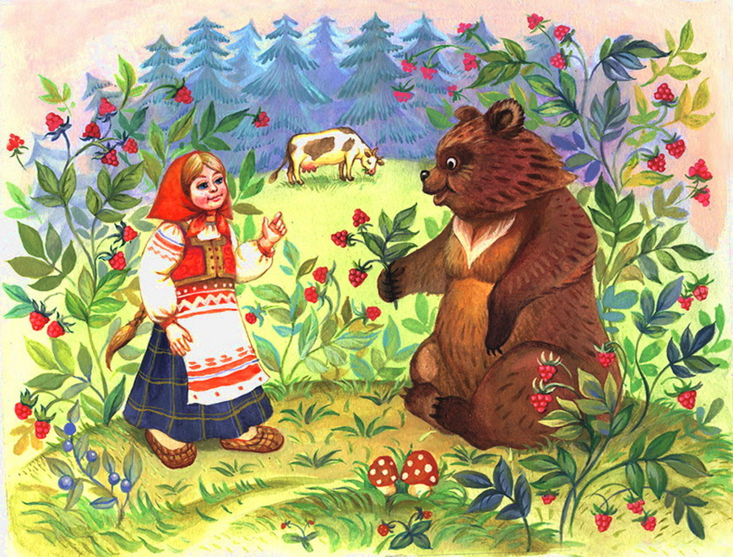
Подвижная игра «У медведя во бору».
«У медведя во бору
Грибы, ягоды беру,
А медведь не спит
Все на нас глядит».

